Slide 1
Работа с текстом
как метапредметный
результат
ООП
02.04.2018 г. МОУ «Средняя школа № 69»

Slide 2
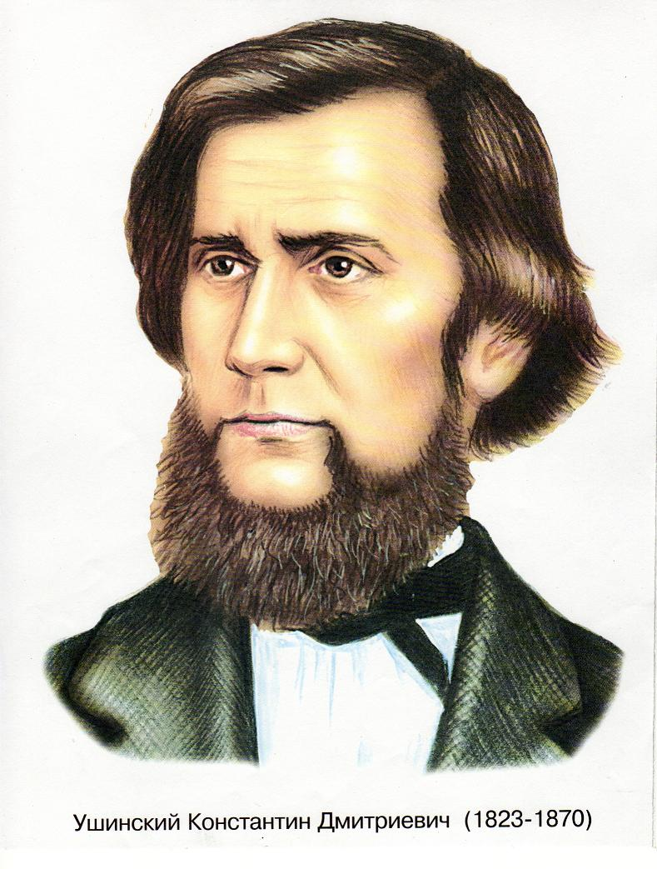
«Читать – это ещё ничего не значит;
что читать и как понимать читаемое –
вот в чём главное дело»
К.Д. Ушинский

Slide 3
Метапредметные результаты
ФГОС НОО
Чтение и работа с текстом
ФГОС ООО
Стратегии смыслового чтения и работа с текстом

Slide 4
Стратегия смыслового чтения
=
Чтение и работа с текстом
Поиск информации и понимание прочитанного
Преобразование и интерпретация информации
Оценка информации

Slide 5
Выпускник научится:
• находить в тексте конкретные сведения, факты, заданные в явном виде;
• определять тему и главную мысль текста;
• делить тексты на смысловые части, составлять план текста;
• вычленять содержащиеся в тексте основные события и устанавливать их последовательность;
• сравнивать между собой объекты;
• понимать информацию, представленную в неявном виде;
• понимать информацию, представленную разными способами: словесно, в виде таблицы, схемы, диаграммы;
• понимать текст, опираясь не только на содержащуюся в нем информацию, но и на жанр, структуру, выразительные средства текста;
• использовать различные виды чтения: ознакомительное, изучающее, поисковое, выбирать нужный вид чтения в соответствии с целью чтения;
• ориентироваться в соответствующих возрасту словарях и справочниках.

Slide 6
ТЕКСТ
схема
Сведения, факты
таблица

Slide 7
Выпускник научится:
• пересказывать текст подробно и сжато, устно и письменно;
• соотносить факты с общей идеей текста, устанавливать простые связи, не показанные в тексте напрямую;
• формулировать несложные выводы, основываясь на тексте; находить аргументы, подтверждающие вывод;
• сопоставлять и обобщать содержащуюся в разных частях текста информацию;
• составлять на основании текста небольшое монологическое высказывание, отвечая на поставленный вопрос.

Slide 8
ТЕКСТ
1 тема
2 тема
А)
Б)
В)
…
3 тема

Slide 9
Выпускник научится:
• высказывать оценочные суждения и свою точку зрения о прочитанном тексте;
• оценивать содержание, языковые особенности и структуру текста; определять место и роль иллюстративного ряда в тексте;
• на основе имеющихся знаний, жизненного опыта подвергать сомнению достоверность прочитанного, обнаруживать недостоверность получаемых сведений, пробелы в информации и находить пути восполнения этих пробелов;
• участвовать в учебном диалоге при обсуждении прочитанного или прослушанного текста.

Slide 10
Спасибо за работу!!!

